Slide 1

Perulangan dan List dalam Python
Daniarsyah - Setelah kita belajar tentang print(), input(), variabel, dan percabangan if-elif-else, kita akan melangkah ke salah satu konsep terpenting dalam pemrograman: Perulangan.

Slide 2
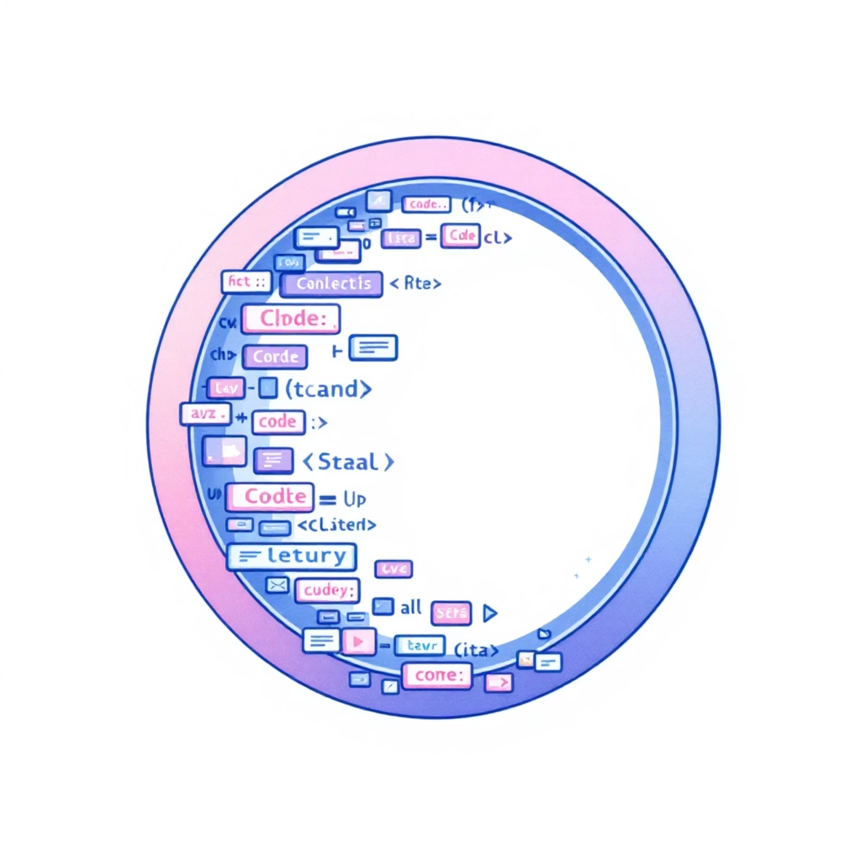
Apa itu Perulangan?
Bayangkan Anda harus mencetak nama teman Anda sebanyak 10 kali. Apakah Anda akan mengetik print("Nama") sebanyak 10 baris? Tentu tidak! Itu tidak efisien. Di sinilah perulangan datang untuk membantu.
Perulangan adalah cara untuk mengulang (mengeksekusi) satu atau lebih baris kode secara berulang-ulang sampai kondisi tertentu terpenuhi.
Ada dua jenis perulangan utama di Python: for loop dan while loop.

Slide 3
Perulangan for
Perulangan for digunakan ketika kita tahu berapa kali kita ingin mengulang sebuah aksi.
Analogi
Bayangkan Anda sedang membuat kue dan resepnya menyuruh Anda "masukkan 10 butir telur, satu per satu". Anda sudah tahu Anda harus mengulang aksi "memasukkan telur" sebanyak 10 kali. Inilah cara kerja for loop.
Contoh Praktis:
Contoh 1: Mencetak Angka 1-5
Contoh 2: Mencetak Pesan Berulang-ulang
# Cetak angka dari 1 sampai 5for i in range(1, 6): # 'i' adalah variabel sementara print(i)
for hitungan in range(3): print("Python itu keren!")
range(3) akan mengulang kode sebanyak 3 kali (dari 0, 1, 2).
Fungsi range(6) akan menghasilkan urutan angka dari 0 sampai 5 (ingat, angka terakhir tidak termasuk).

Slide 4

Latihan Perulangan for
Latihan 1
Buatlah program yang mencetak "Selamat pagi!" sebanyak 5 kali.
1
for i in range(5): print("Selamat pagi!")
Latihan 2
Buatlah program yang mencetak angka genap dari 2 sampai 10. (Petunjuk: fungsi range() bisa punya argumen ketiga untuk "step").
2
for angka in range(2, 12, 2): print(angka)

Slide 5


Perulangan while
Perulangan while digunakan ketika kita tidak tahu pasti berapa kali perulangan akan terjadi. Perulangan akan terus berjalan selama kondisinya bernilai True.
Analogi
Bayangkan Anda harus "terus berlari selama energi Anda masih ada". Anda tidak tahu kapan energi akan habis, jadi Anda terus berlari selama kondisinya (energi > 0) terpenuhi.
Contoh Praktis: Permainan Tebak Angka Sederhana
angka_rahasia = 7tebakan_user = 0while tebakan_user != angka_rahasia: tebakan_user = int(input("Tebak angka rahasia (1-10): "))print("Selamat! Tebakanmu benar!")
Penting: Selalu pastikan ada sesuatu di dalam while loop yang bisa mengubah kondisinya menjadi False agar perulangan berhenti. Jika tidak, Anda akan terjebak dalam infinite loop (perulangan tak terbatas).

Slide 6
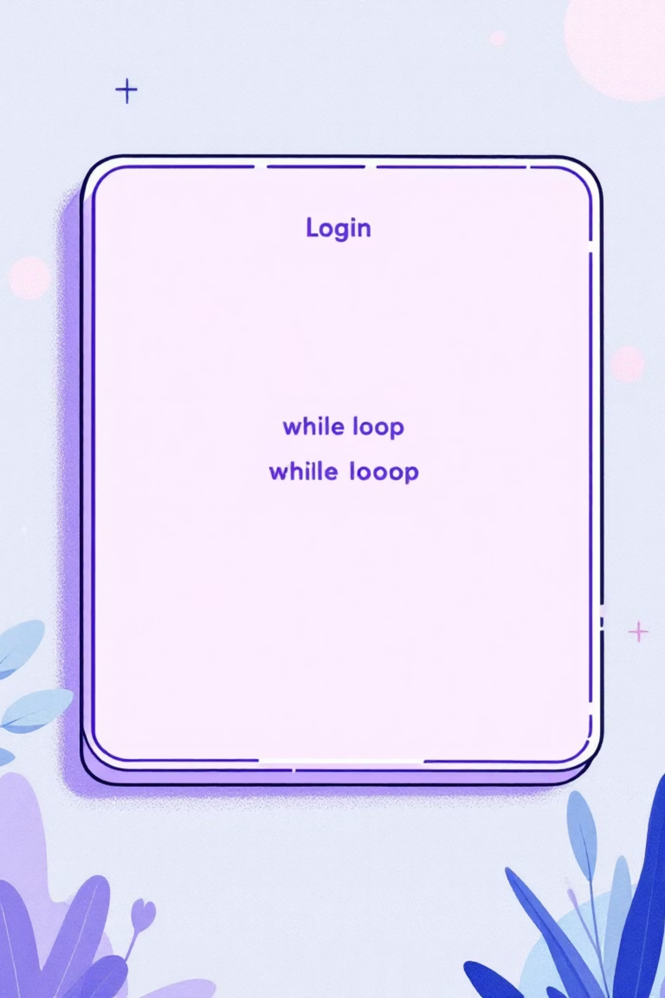


Latihan Perulangan while
Latihan
Buatlah program yang meminta pengguna memasukkan kata sandi. Program akan terus meminta sampai kata sandi yang dimasukkan adalah "koding123".
Jawaban
password = ""while password != "koding123": password = input("Masukkan kata sandi: ")print("Kata sandi benar!")

Slide 7

List (Daftar)
Setelah menguasai perulangan, sekarang saatnya kita mengenal List. List adalah struktur data yang digunakan untuk menyimpan banyak data dalam satu variabel. Data ini bisa berupa angka, teks (string), atau bahkan gabungan keduanya.
Analogi
Bayangkan sebuah list seperti "rak buku" yang memiliki banyak buku. Anda tidak perlu membuat variabel terpisah untuk setiap buku. Semua buku (data) tersimpan dalam satu rak (list).
List dibuat dengan menggunakan tanda kurung siku [] dan setiap item dipisahkan dengan koma.
Contoh Praktis:
daftar_buah = ["Apel", "Jeruk", "Mangga", "Pisang"]print("Daftar buah:", daftar_buah)# Mengakses elemen list (ingat, indeks dimulai dari 0!)print("Buah pertama adalah:", daftar_buah[0]) # Output: Apelprint("Nilai ketiga adalah:", daftar_nilai[2]) # Output: 78

Slide 8
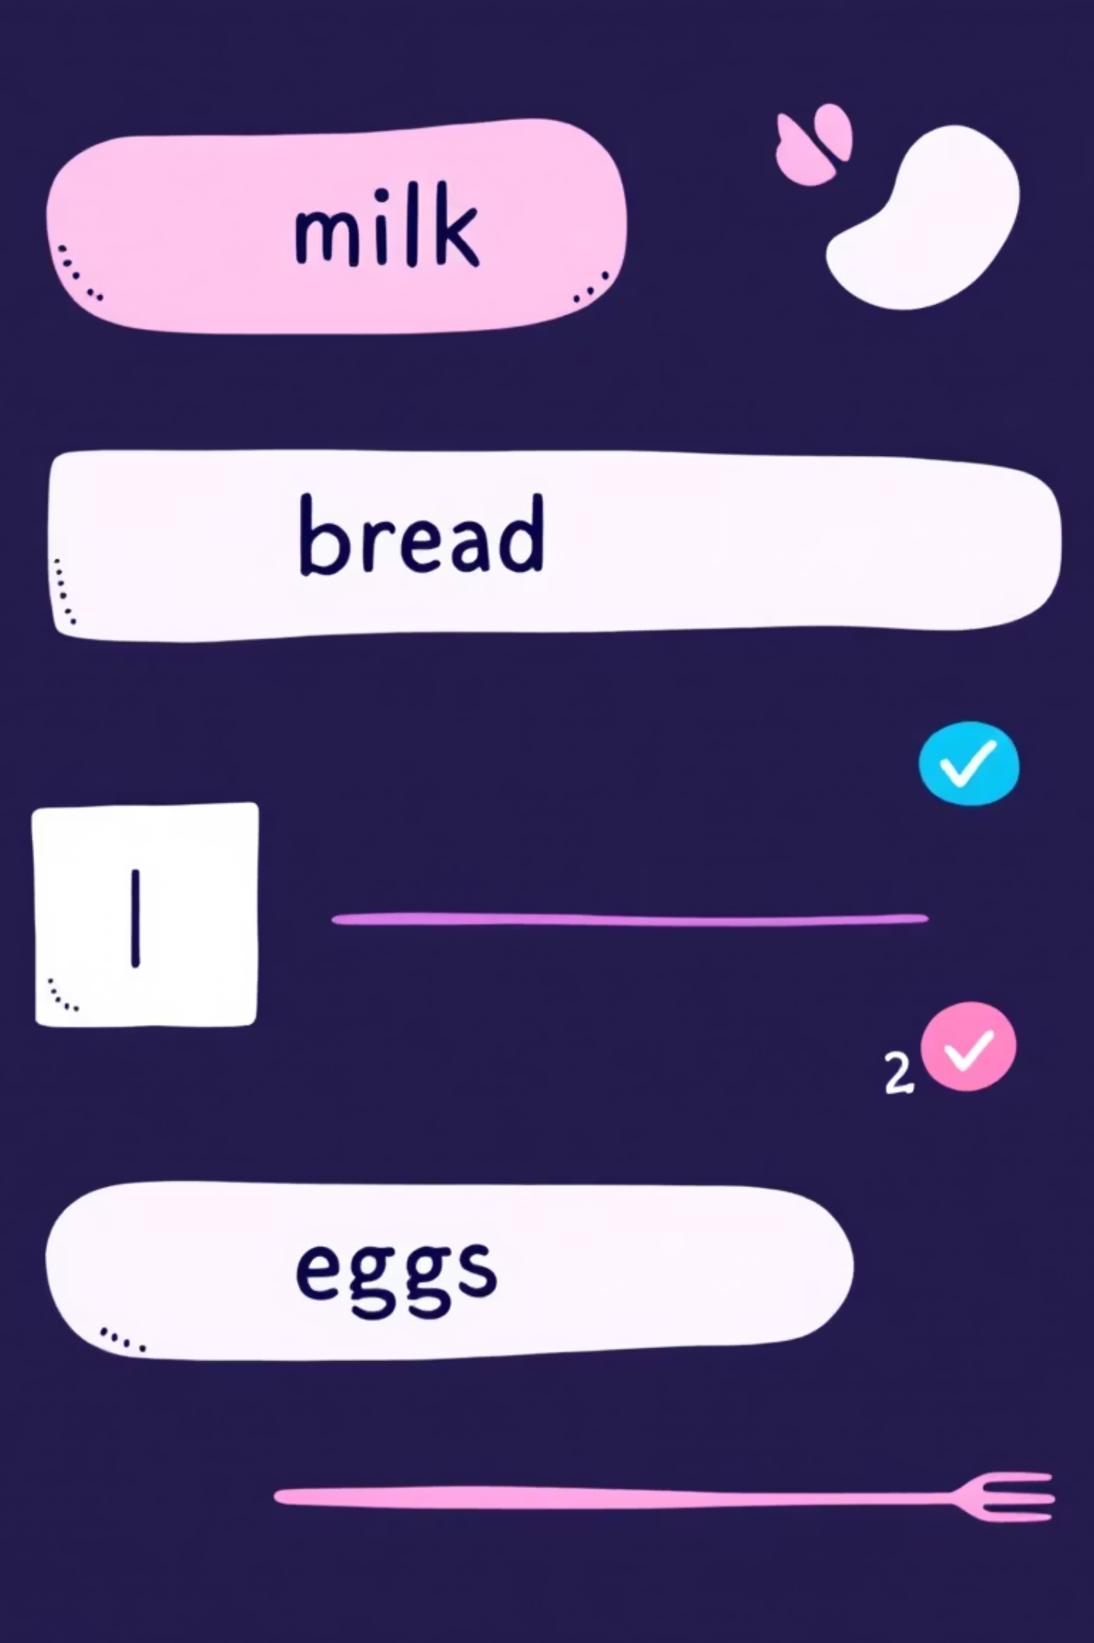
Latihan List Dasar
Latihan 1
Buatlah sebuah list bernama daftar_belanja yang berisi 3 barang (misalnya, "Susu", "Roti", "Telur").
1
daftar_belanja = ["Susu", "Roti", "Telur"]
Latihan 2
Cetak barang kedua dari daftar_belanja.
2
print(daftar_belanja[1]) # Output: Roti

Slide 9

Menggabungkan Perulangan dan List
Inilah saatnya kita melihat kekuatan perulangan! Perulangan for adalah cara yang paling sering digunakan untuk memproses setiap elemen di dalam sebuah list.
Contoh: Mencetak Setiap Elemen dari List
Contoh: Menghitung Total Nilai
daftar_siswa = ["Ani", "Budi", "Caca", "Dedi"]for nama in daftar_siswa: # 'nama' akan mengambil # setiap nilai dari list secara bergantian print("Selamat datang,", nama)
nilai_ujian = [85, 90, 78, 92, 95]total = 0for nilai in nilai_ujian: total = total + nilaiprint("Total nilai seluruh siswa adalah:", total)

Slide 10
Latihan Menggabungkan for Loop dan List
1
2
Latihan 1
Latihan 2
Buatlah list bernama hewan yang berisi 4 nama hewan. Gunakan for loop untuk mencetak setiap nama hewan tersebut.
Buatlah list berisi angka-angka. Gunakan for loop untuk mencari dan mencetak angka terbesar dari list tersebut.
angka_list = [12, 45, 6, 89, 23, 50]angka_terbesar = 0for angka in angka_list: if angka > angka_terbesar: angka_terbesar = angkaprint("Angka terbesar adalah:", angka_terbesar)
hewan = ["Kucing", "Anjing", "Burung", "Ikan"]for nama_hewan in hewan: print(nama_hewan)

